Slide 1
PROYECTO INTEGRADOR
Prediccion de fuga de clientes con Machine Learning
Churn en tarjetas de credito
10,127 clientes
Benjamin Antunez Quispe
SENATI | Ing. de Software con IA | 4 ciclo
3 modelos
01

Slide 2
1. Problema
La meta es anticipar la fuga antes de que ocurra
La fuga de clientes puede significar perdida de ingresos y de relacion comercial.
Pregunta central
¿Podemos predecir quien tiene mayor riesgo de churn?
El proyecto convierte el historial de uso en una prediccion binaria: churn o no churn.
Se busca una solucion que detecte clientes de riesgo con datos medibles.
La salida debe servir para priorizar acciones preventivas.
La respuesta se construye con analisis, modelos y evaluacion.
02

Slide 3
2. Objetivos
Un recorrido claro desde los datos hasta una decision
01
02
03
Preparar
Analizar
Comparar
Limpiar, transformar y crear variables utiles.
Encontrar patrones asociados al churn.
Evaluar 3 modelos y elegir el mejor.
Resultado esperado
Resultado esperado
Resultado esperado
03

Slide 4
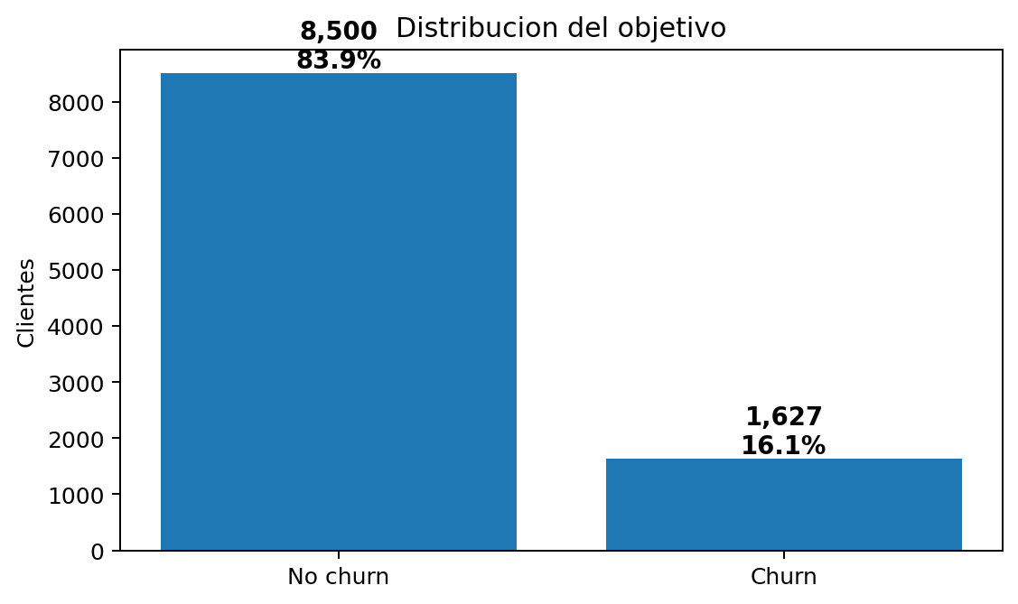
3. Dataset
BankChurners.csv y variable objetivo Churn
10,127
23
16.1%
37
registros
columnas originales
churn
variables de entrada
Churn = 1 si el cliente se fue; Churn = 0 si permanece.
Se excluyeron CLIENTNUM y las columnas Naive Bayes ya calculadas.
Se usaron datos de edad, limites, transacciones, inactividad, ingresos y tarjeta.
04

Slide 5
4. Metodologia usada
Pipeline aplicado en el notebook
1
Limpieza
2
Ingenieria
3
Codificacion
4
Division
ID + Naive Bayes fuera
2 ratios + codigos
Dummies
80% / 20%
5
Escalado
6
Balanceo
7
Modelos
8
Evaluacion
StandardScaler
SMOTE en train
RL + RF + RN
Accuracy + F1 + AUC
05

Slide 6
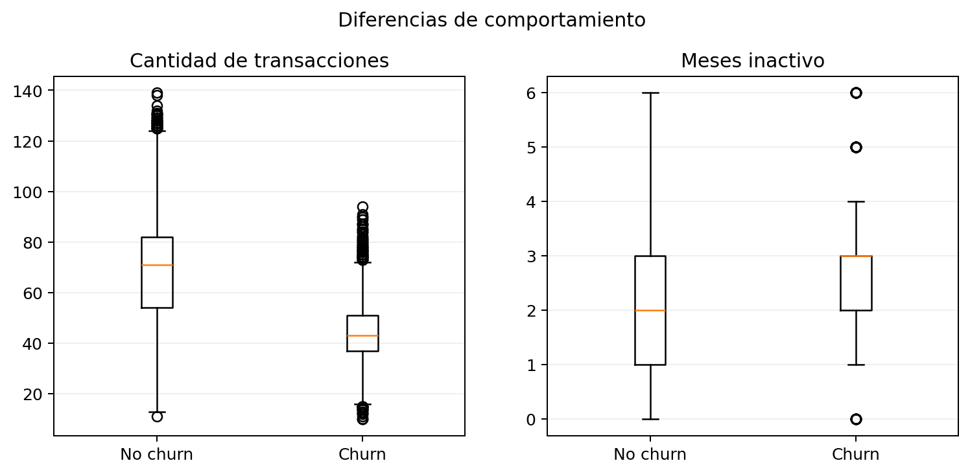
5. Analisis de datos
Antes del modelo, el comportamiento ya muestra diferencias
Lectura para la exposicion
Primero observamos 1. Comportamiento transaccional 2. Inactividad 3. Relaciones entre variables Luego llevamos estas senales al modelo.
La actividad transaccional y la inactividad ayudan a separar clientes. Un perfil con menos operaciones y mayor inactividad aparece como una senal util para predecir fuga.
06

Slide 7
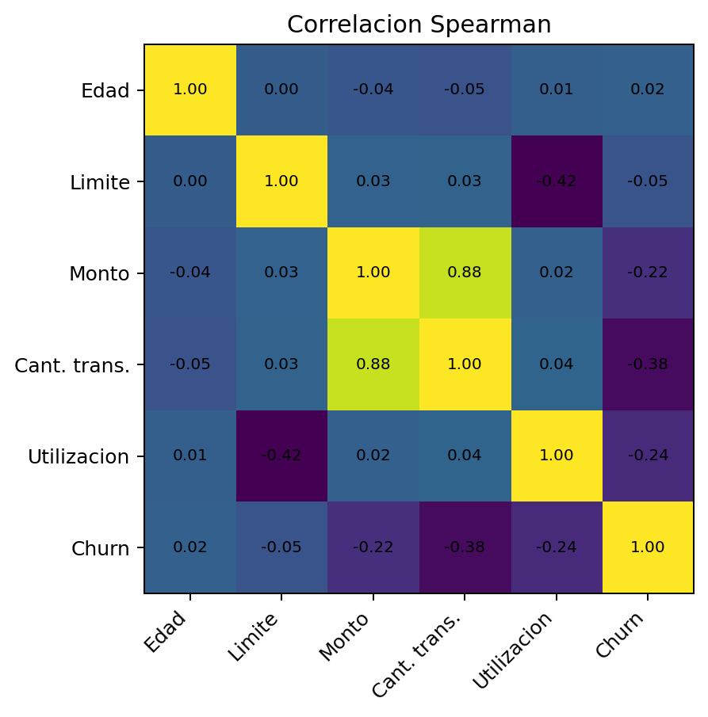
6. Analisis de correlacion
Spearman para estudiar relaciones monotonicamente ordenadas
Que aporta
Permite detectar relaciones sin exigir normalidad.
Las variables de actividad son relevantes para entender churn.
La correlacion no reemplaza al modelo; sirve para orientar el analisis.
07

Slide 8
7. Variables creadas
Ingenieria de caracteristicas para representar mejor al cliente
Ratio_Gasto_Limite
monto trans. / limite
Relaciona gasto con capacidad de credito.
Promedio_Transaccion
monto trans. / cant. trans.
Resume el valor medio de una operacion.
Codigos categoricos
educacion + ingreso + tarjeta
Permiten incorporar categorias al modelo.
Idea clave: crear variables que hagan visible el comportamiento que queremos predecir.
08

Slide 9
8. Modelos utilizados
Misma meta, tres enfoques
Regresion Logistica
Random Forest
Red Neuronal
Modelo lineal
Ensemble de arboles
Capas 32 -> 16 -> 1
Sirve como referencia y baseline.
Captura relaciones no lineales y da importancia de variables.
Busca patrones mas complejos con entrenamiento iterativo.
Baseline
Modelo ganador
Modelo avanzado
09

Slide 10
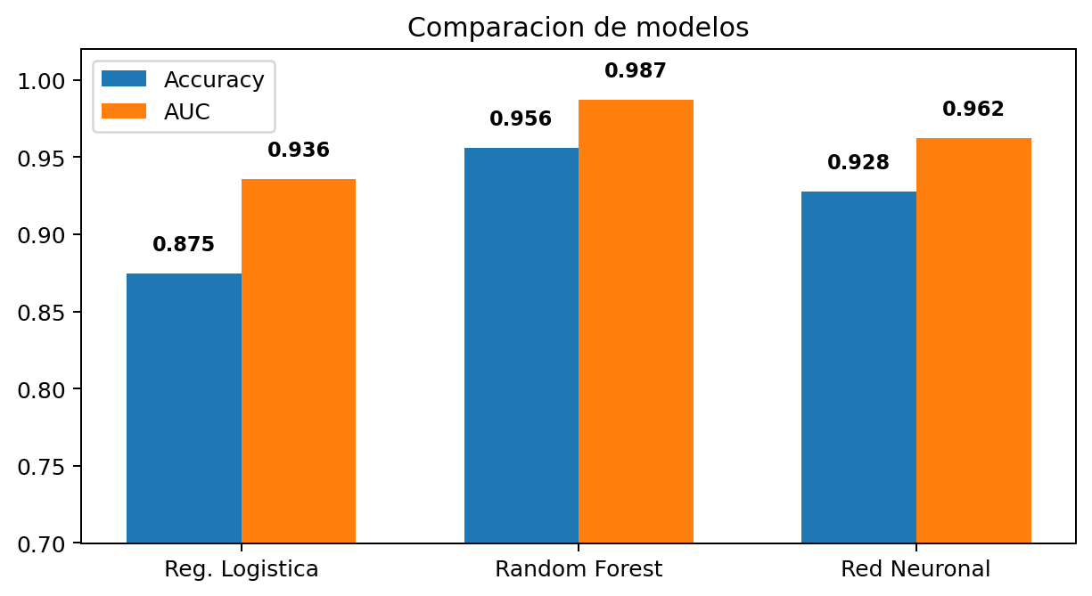
9. Resultados y comparacion
Random Forest destaca en accuracy y AUC
Ranking
01 Random Forest
02 Red Neuronal
03 Reg. Logistica
Seleccion: Random Forest por rendimiento global y equilibrio en churn.
RF supera al baseline: 95.6% de accuracy y AUC de 0.987. La red neuronal queda en 92.8% y AUC 0.962.
10

Slide 11
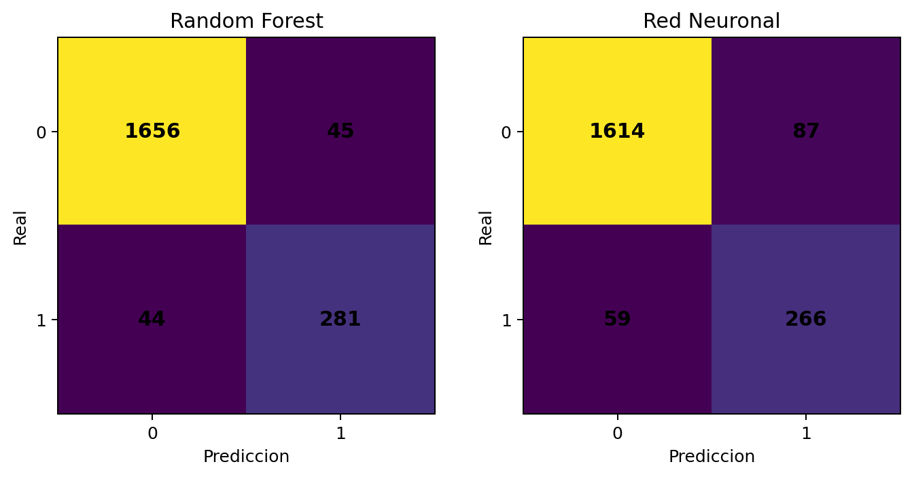
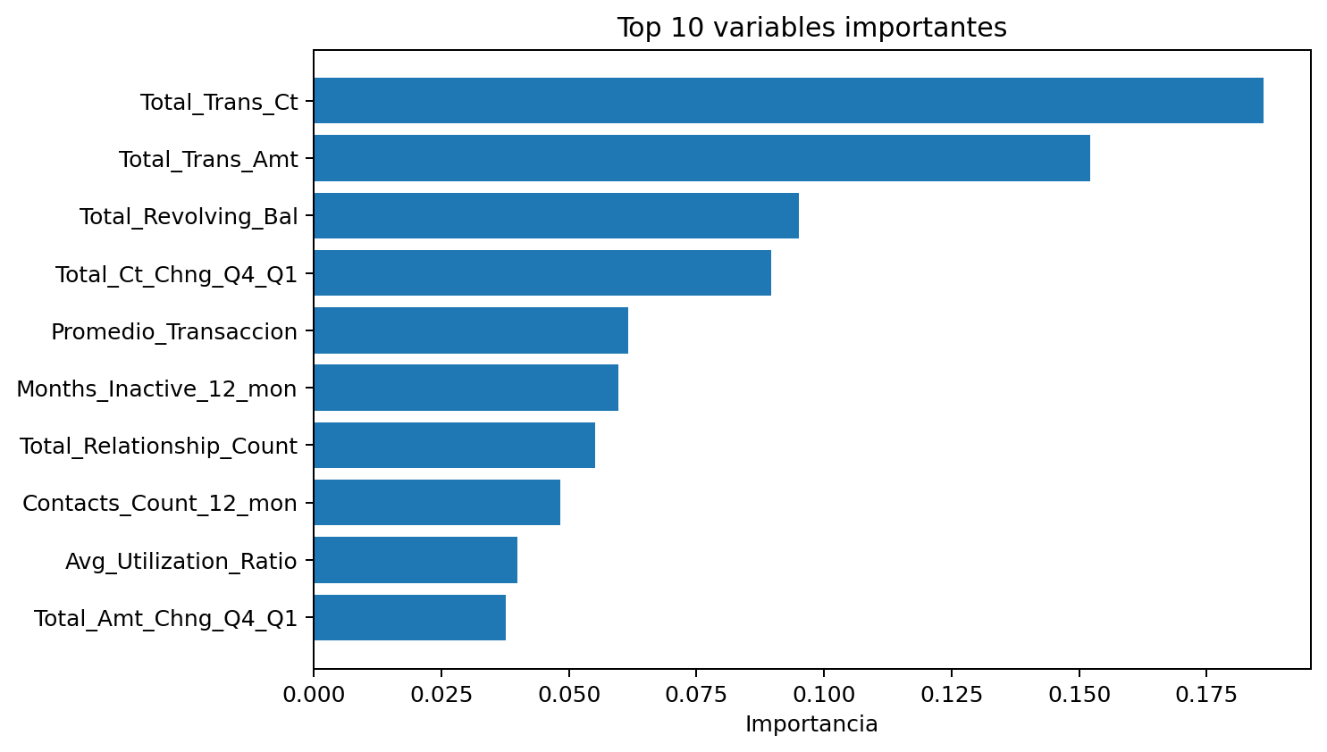
10. Matriz de confusion e importancia
No solo importa acertar: importa detectar el churn
Top variables RF
En RF: 281 churn detectados de 325 casos reales. Hubo 44 falsos negativos y 45 falsos positivos.
Las transacciones aparecen como las senales mas fuertes.
11

Slide 12
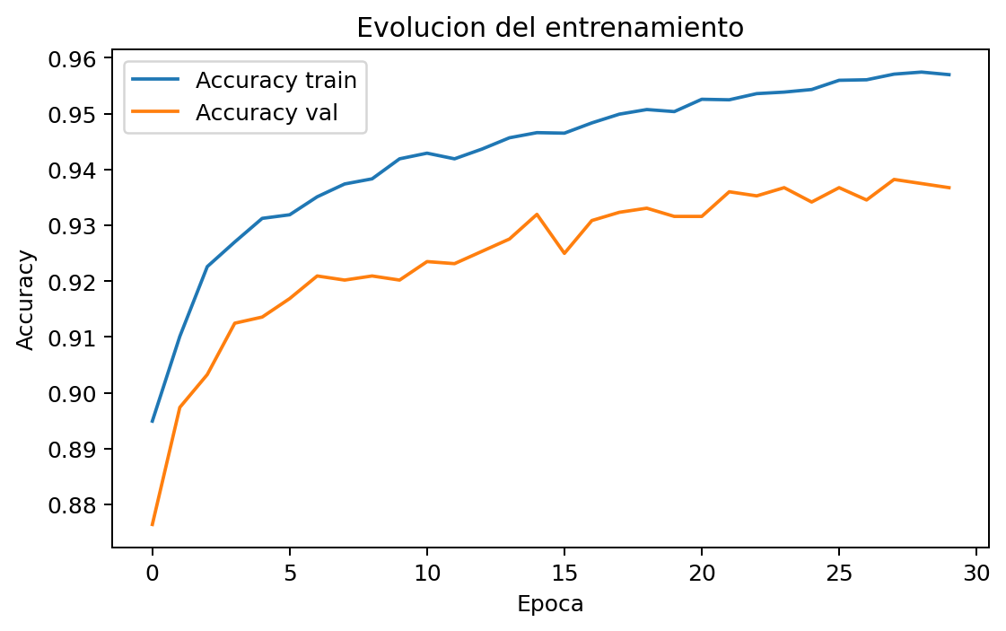
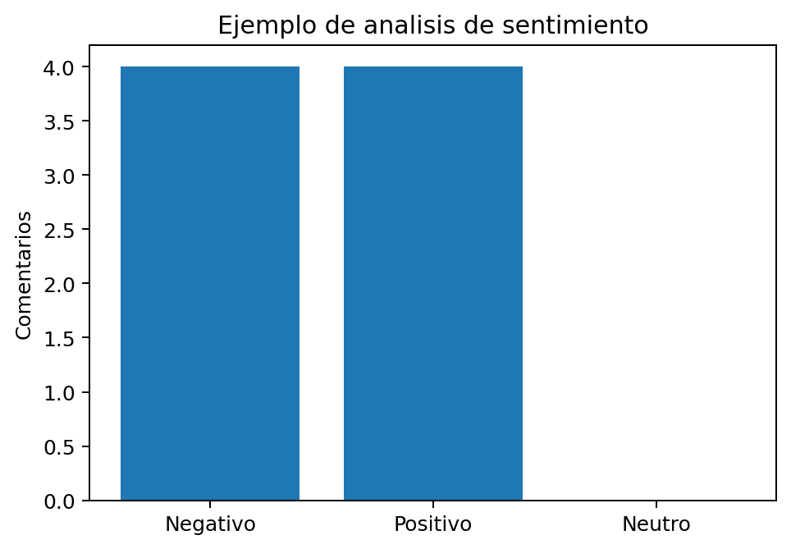
11. Red neuronal y analisis adicional
La red aprende progresivamente; el notebook tambien incluye una prueba de sentimiento
En la reproduccion local: accuracy test = 0.928 y AUC = 0.962. La arquitectura usa 32, 16 y 1 neurona de salida.
El dataset no contiene texto libre, por eso el notebook crea 8 comentarios de ejemplo y los clasifica por sentimiento. Es un complemento, no parte del modelo de churn.
12

Slide 13
12. Conclusiones
Lo que debemos llevarnos a la sustentacion
1
El churn es predecible
2
RF fue el mejor
El comportamiento transaccional contiene senales utiles.
95.6% accuracy y 0.987 AUC en test.
3
Las variables importan
4
SMOTE ayudo al objetivo
La cantidad y monto de transacciones lideran la importancia.
El entrenamiento quedo balanceado 6799 / 6799.
13

Slide 14
Cierre
Mensaje final para la exposicion
"El modelo no reemplaza la decision del banco:
la convierte en una decision basada en datos."
Proyecto: prediccion de fuga de clientes en tarjetas de credito
Benjamin Antunez Quispe | SENATI | 4 ciclo
14

